Slide 1
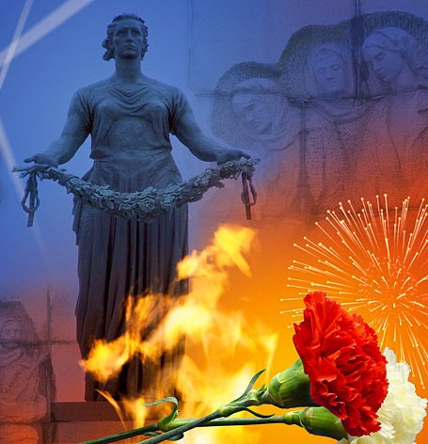
БЛОКАДА ЛЕНИНГРАДА 8 сентября 1941 – 27 января 1944

Slide 2
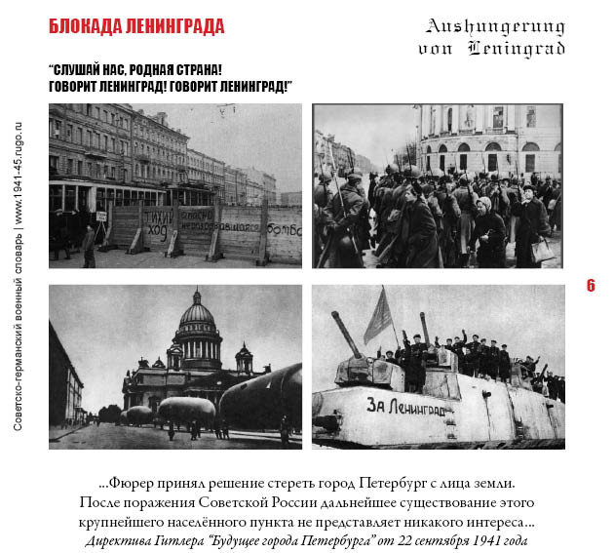

Slide 3
Блокадный Ленинград

Slide 4
Хлеб блокадного Ленинграда

Slide 5
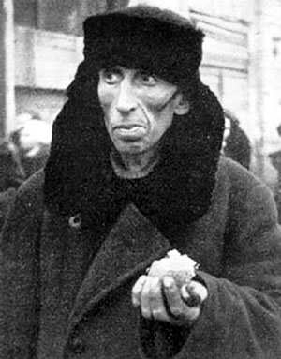
Блокадная пайка хлеба

Slide 6
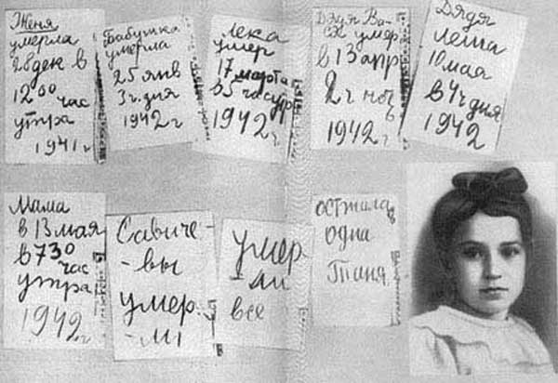
Дневник Тани Савичевой
8 сентября 1941 г. - 27 января 1944 г.

Slide 7
Пискаревское кладбище

Slide 8
Пискаревское кладбище

Slide 9
Пискаревское кладбище

Slide 10
Пискаревское кладбище

Slide 11
Прокладывание Дороги жизни

Slide 12
Дорога жизни через Ладожское озеро. 1942 г.

Slide 13
Прорыв блокады Ленинграда. 1943 г.

Slide 14
«Разорванное кольцо блокады»

